Slide 1


Slide 2


GitLab Repo: https://gitlab.com/AndreaDagg/latex.git
Overleaf Server : https://overleaf.djhome.xyz/project/6231a6cb336d45009af54fe8

Slide 3

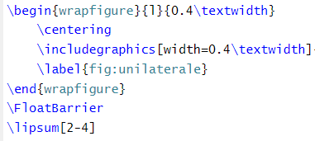
LaTex è un linguaggio di Markup

Slide 4
Utilizzare un tag
Un tag è un comando
Ogni tag è preceduto da un backslash ‘\’ in questo modo si differenzia dal semplice testo

Slide 5
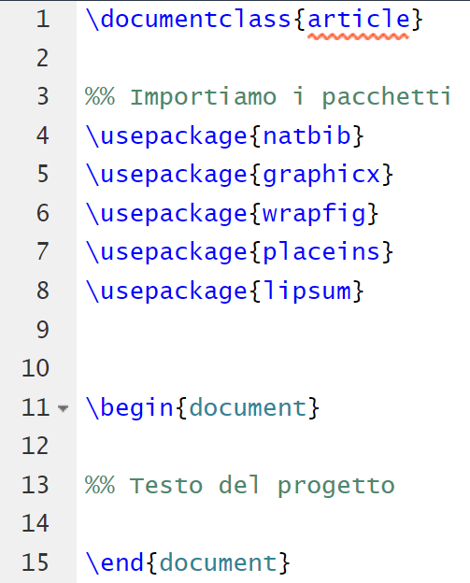
Il progetto è diviso in due aree

Slide 6
Il progetto è diviso in due aree
Specifiche del progetto

Slide 7
Il progetto è diviso in due aree
Testo del progetto

Slide 8
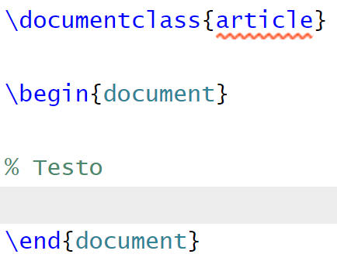
Definire un progetto
Ogni documento ha un tag di inizio ed
uno di fine che delimitano il documento

Slide 9
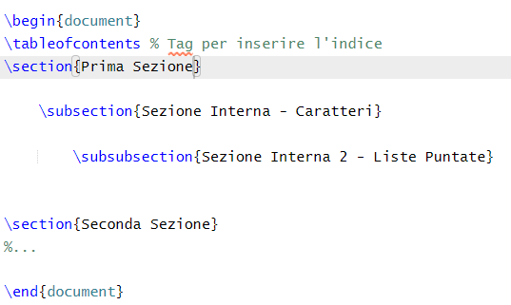

Strutturare un progetto

Slide 10
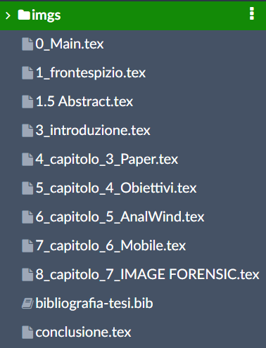
E’ possibile definire vari file .tex in modo da poter suddividere il progetto e renderlo più leggibile e comprensibile.
Successivamente definiremo un file Main.tex dov:
imposteremo le specifiche del progetto;
Importeremo i vari file .tex crati attraverso il tag \begin{docuemnt} … \end{document}

Slide 11
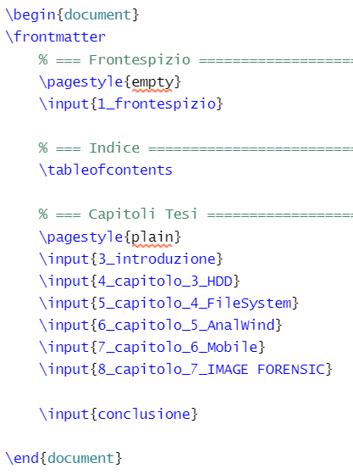
L’import di un file .tex in un altro file .tex avviene attraverso il tag:
\input{path/file.tex}

Slide 12
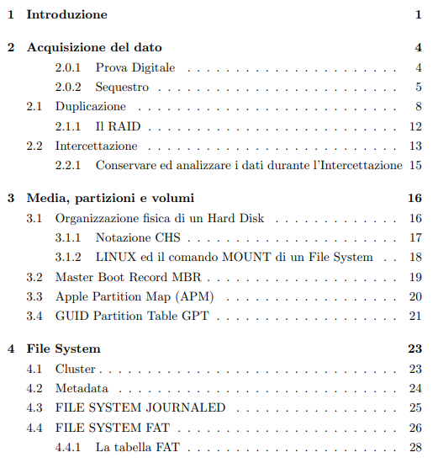
Output

Slide 13
Comandi principali
\\ | \noindent | Andare a capo
\small{ text } | \large{ text } | Testo più piccolo o più grande
\textit{ Font Italico ctrl+i } |  | Testo in corsivo
\textbf{ Grassetto ctrl+B } |  | Testo in Grassetto
\tableofcontents |  | Inserire l’indice
\usepackage{ packageName } |  | Importare un nuovo pacchetto
\begin{ … } … \end{ … } |  | Wrap di comandi
\input{ path/file.tex } |  | Import di un file

Slide 14
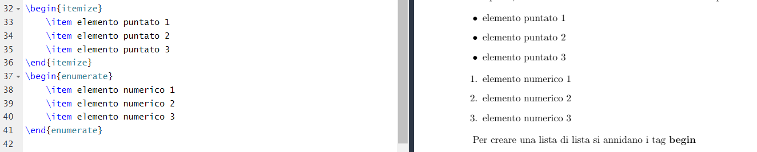
Inserire un elenco puntato

Slide 15
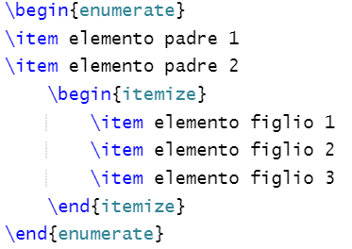
Inserire un elenco puntato
Per creare una lista di lista si
annidano le sezioni

Slide 16
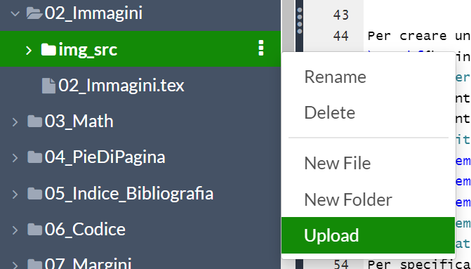
Inserire un’imagine
Il primo passo da fare è quello di fare l’upload dell’immagine in overleaf
Creiamo una directory dedicata
Dai 3 punti, seguiamo la procedura di upload

Slide 17

Inserire un’imagine
Nel codice, nella sezione dedicata alle specifiche del progetto, importiamo il pacchetto:
\usepackage{ graphicx }

Slide 18
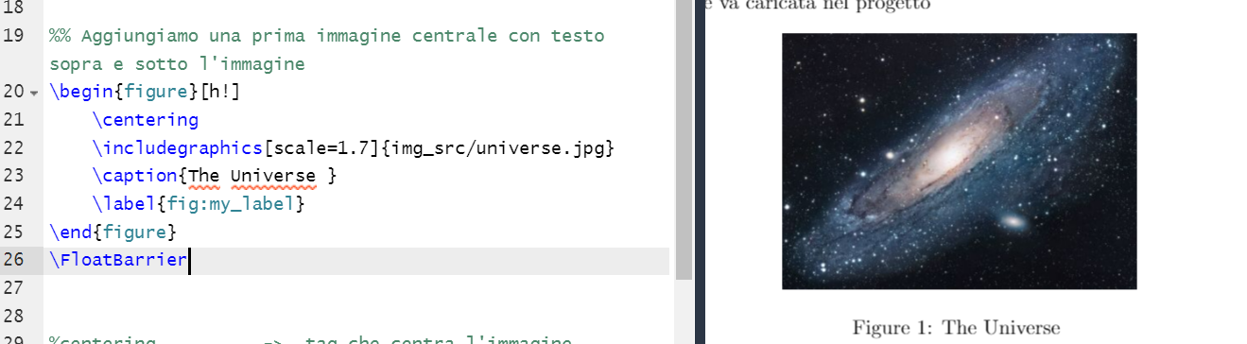
Inserire un’imagine
Nel codice, nella sezione dedicata alle specifiche del progetto, importiamo il pacchetto:
\usepackage{ graphicx }
Successivamente, nel file.tex dove vogliamo inserire l’immagine:

Slide 19

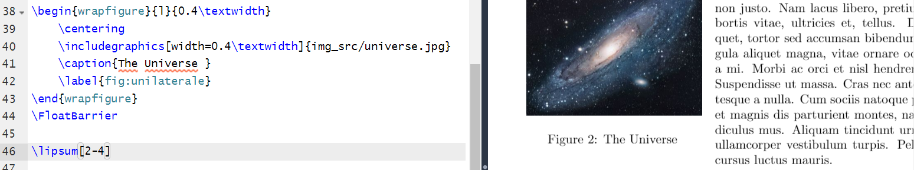
Inserire un’imagine con testo a contorno
Nel codice, nella sezione dedicata alle specifiche del progetto, importiamo il pacchetto:
\usepackage{ wrapfig }
Successivamente, nel file.tex dove vogliamo inserire l’immagine:

Slide 20
r: l’immagine sarà posizionata sul margine destro l: l’immagine sarà posizionata sul margine sinistro

Slide 21
Definiamo la grandezza dell’area in cui sarà inserita l’immagine
Definiamo la grandezza dell’immagine da importare. Viene scalata se il valore è diverso da 1.

Slide 22
Centriamo l’immagine all’interno dell’area dedicata
Inseriamo la path dell’immagine da importare
Utilizzando il tag \label possiamo assegnare un’etichetta all’immagine e successivamente farci riferimento attraverso il tag:
\ref{ fig:my_label }

